Slide 1
Porozmawiajmy o...
… zdalnej szkole.

Slide 2
Minął już ponad rok, odkąd
stanęło przed nami wyzwanie, jakim jest zdalna nauka.

Slide 3
Przez ten czas sporo się działo.
Czy macie jakieś zabawne wspomnienia związane ze zdalnymi lekcjami?
A może pamiętacie sobie chwile, kiedy było Wam wyjątkowo trudno? Co było dla Was największym wyzwaniem w marcu zeszłego roku, a co w ciągu ostatnich miesięcy?
Jak poradziliście sobie z trudnościami?

Slide 4
Według jednego z badań na temat zdalnej nauki...
...60% uczniów nabyło w tym czasie nowe umiejętności.
Czego Wy się nauczyliście? Może obsługi nowych aplikacjlepszego zarządzania czasem, większej samodzielności lub efektywniejszego poszukiwania informacji?
Które z tych umiejętności mogą przydać Wam się w przyszłości?

Slide 5
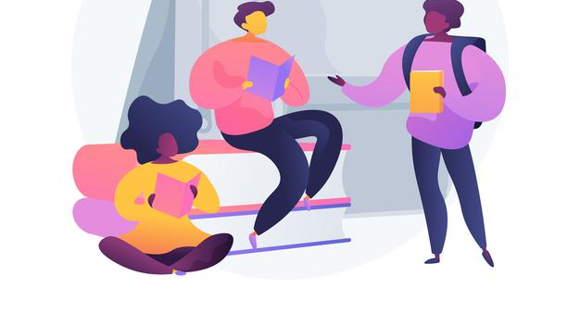
Według jednego z badań na temat zdalnej nauki...
… połowa uczniów uważa, że ich relacje z rówieśnikami były lepsze przed pandemią.
Jakie są Wasze doświadczenia? Jak to u Was wyglądało w marcu zeszłego roku, a jak w ciągu ostatnich miesięcy?

Slide 6
Według jednego z badań na temat zdalnej nauki...
… wśród uczniów nastąpił wzrost czasu spędzanego na korzystaniu z Internetu. Odsetek uczniów, którzy spędzają przed ekranem sześć godzin lub więcej, wzrósł z 7% (przed zamknięciem szkół) do niemal 50% (po zamknięciu szkół w marcu 2020 roku).
Co ważne, wzrósł nie tylko czas przeznaczany na naukę przed komputerem, ale też na granie i oglądanie filmów czy seriali.
...ponad 50% uczniów czuje się przeładowanych informacjami.
To wszystko, w połączeniu z ograniczeniem kontaktów towarzyskich, mogło wpłynąć na samopoczucie fizyczne i psychiczne uczniów.
Jak to wygląda u Was? Czy odczuliście negatywne skutki ciągłego przesiadywania przed ekranami? Jakie zmiany zaobserwowaliście w swoim życiu w ciągu ostatniego roku? Czy podobają Wam się te zmiany?

Slide 7
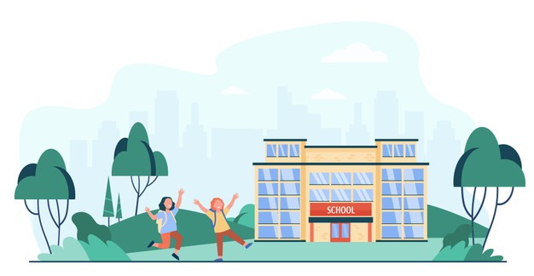
Być może niebawem przyjdzie nam wrócić do nauki stacjonarnej.
Porozmawiajmy o tym, jak widzicie ewentualny powrót.

Slide 8
Na koniec kilka wskazówek, jak "miękko wylądować" w szkole stacjonarnej.
Zanim je Wam zaprezentuję, zapytam, czy macie już jakieś plany lub refleksje na ten temat?
Jak myślicie, co mogłoby Wam pomóc odnaleźć się w nowej-starej rzeczywistości szkoły stacjonarnej? Jakie działania nauczycieli byłyby dla Was wsparciem?
Jak możecie sie przygotować do zmiany?

Slide 9
1. Pamiętaj o wyrozumiałości (dla siebie i innych)
… i nie zawsze wszystko pójdzie po Twojej myśli. Jak to w życiu. Na początku może być Ci ciężko. Nie obwiniaj się, jeśli coś Ci się nie uda. Daj sobie i innym prawo do błędów.

Slide 10
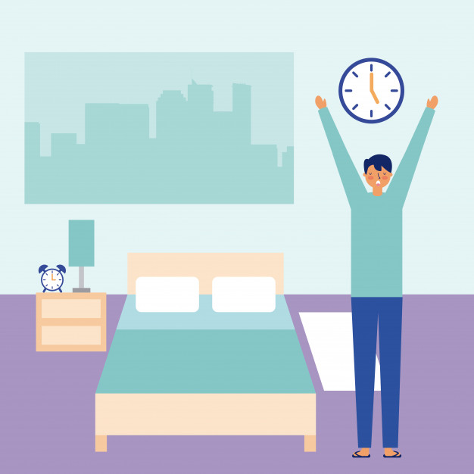
1. Zacznij "ćwiczyć" powrót do rzeczywistości
Być może chodzisz spać i wstajesz o innych godzinach, niż rok temu. Być może cały dzień chodzisz w piżamie, a śniadanie jesz o piętnastej. Możliwe, że odwykłaś/odwykłeś od aktywności fizycznej.
Przestawienie się na dawne nawyki z dnia na dzień może być trudne, warto więc zacząć "trenować" już teraz. Wyznaczaj sobie małe cele (jak choćby wcześniejsza pobudka) i realizuj je po kolei.
ilustracja: freepik.com / gsstudioimagen

Slide 11
3. Pozwól sobie na uczucia
Być może na myśl o powrocie do szkoły przepełnia Cię radość i ekscytacja. A może przeciwnie - czujesz niechęć i opór? Albo złość lub strach?
Cokolwiek to jest, pamiętaj, że masz prawo to czuć. Nie ma złych i dobrych uczuć. Wszystkie są ważne, wszystkie są w porządku.

Slide 12
4. Porozmawiaj z kimś
Jeśli jest Ci trudno, w Twojej głowie roi się od obaw lub lęków - powiedz o tym zaufanemu dorosłemu. Już sama rozmowa może sprawić, że poczujesz się lepiej. A może dzięki pomocy osoby dorosłej uda Ci się znaleźć rozwiązanie problemu? Spróbuj.
Pamiętaj, że jeśli w Twoim otoczeniu nie ma osoby dorosłej, z którą mógłbyś/mogłabyś otwarcie porozmawiać o swoim problemie, możesz skorzystać z darmowego, całodobowego Telefonu Zaufania dla Dzieci i Młodzieży.

Slide 13
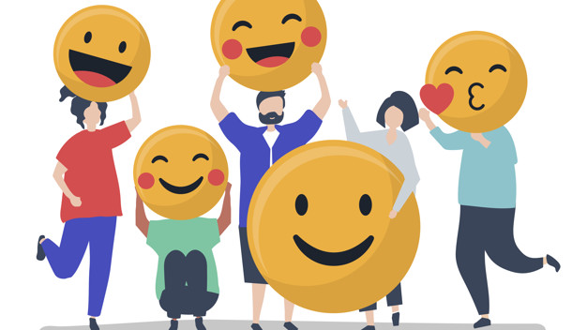
5. Staraj się dostrzegać pozytywy
Dla wielu osób proces powrotu do nauczania stacjonarnego może być trudny i bolesny. Sporo rzeczy może Ci się wtedy nie podobać, ale na pewno znajdą się takie, które sprawią Ci radość. Zwracaj uwagę nawet na małe sukcesy i ciesz się nimi. Im częściej będziesz to robił/robiła, tym więcej pozytywów zaczniesz dostrzegać wokół siebie. To nie magia – tak działają nasze mózgi!

Slide 14
Dziękuję!
Marlena Opacka

